Slide 1
Проект STARS (Успешно преподаване на астрономия в училищата)
Този проект е финансиран със съдействието на програмата Еразъм+, КД2, „Стратегически партньорства в областта на образованието, обучението и младежта“
Номер на проекта: 2017-1-SK01-KA201-035344
ОБУЧИТЕЛНА ПРОГРАМА ЗА УЧИТЕЛИ(O2)
Модул #4
Изследване на Вселената.
Измерване на времето
Настоящата публикация отразява единствено представите на авторите и нито Словашката Национална агенция, нито Европейската комисия носят отговорност за използването по какъвто и да е начин на съдържащата се в нея информация.

Slide 2
Увод в проекта STARS
1-ви STARS Методичен наръчник за учители
готов за използване ресурс за учители
2. STARS Обучителна програма за учители
иновативен и подробен подход
3. STARS Онлайн платформа с примери за добри практики и възможности за дискусии и обмен на информация
4. STARS Концепция за Програма за обучение по астрономия
Международна онлайн конференция 2020
project-stars.com
Настоящата публикация отразява единствено представите на авторите и нито Словашката Национална агенция, нито Европейската комисия носят отговорност за използването по какъвто и да е начин на съдържащата се в нея информация.

Slide 3
Модули на проекта STARS
#1 Съзвездия. #6 Галактическа среда.
#2 Движение на небесните тела. #7 Слънцето и звездите.
#3 Закон за гравитацията на Нютон. #8 Галактиката Млечен път и други галактики.
#4 Изследване на Вселената. #9 Вселената.
#5 Слънчевата система. #10 Обсерватории.
Настоящата публикация отразява единствено представите на авторите и нито Словашката Национална агенция, нито Европейската комисия носят отговорност за използването по какъвто и да е начин на съдържащата се в нея информация.

Slide 4
Как са структурирани модулите
Всеки модул е ​​разделен на няколко теми.
Всяка тема съдържа:
Кратко въведение и ключови думи.
Теоретична част за учителя - дава базисната информация, необходима за подготвяне на урок по тази тема (в някои случаи и линкове към допълнителни материали в интернет).
Практически упражнения и тестове за ученика - (в повечето случаи) готови за ползване в класната стая, придружени с отговори.
Настоящата публикация отразява единствено представите на авторите и нито Словашката Национална агенция, нито Европейската комисия носят отговорност за използването по какъвто и да е начин на съдържащата се в нея информация.

Slide 5
Как да подходим към материала 1
Прочетете внимателно теоретичната част за учителя.
Ако имате въпроси, потърсете повече материали в уебсайта на проекта (project-stars.com) или на други интернет страници.
Внимание! Убедете се, че източниците са достоверни!
Настоящата публикация отразява единствено представите на авторите и нито Словашката Национална агенция, нито Европейската комисия носят отговорност за използването по какъвто и да е начин на съдържащата се в нея информация.

Slide 6
Как да подходим към материала 2
При подготовка на теоретичната част:
Не по-малко важен е въпросът за времето - уместно е да се споменат времевите зони, които са важни по време на дълги пътувания и гледане на спортни срещи, които се провеждат извън Европа. Интересни теми отваря въпросът за истинското слънчево време и средното слънчево време, което може лесно да се наблюдава със слънчев часовник и да се използва за обяснение на словашката народна поговорка „Света Луция отнема от нощта, но не прибавя към деня“, която на пръв поглед изглежда нелогична (денят на Св. Луция се чества всяка година на 13 декември).
Настоящата публикация отразява единствено представите на авторите и нито Словашката Национална агенция, нито Европейската комисия носят отговорност за използването по какъвто и да е начин на съдържащата се в нея информация.

Slide 7
Как да подходим към материала 3
Прочетете внимателно практическите упражнения и отговорите към тях.
Ако имате въпроси, потърсете отговор в допълнителните материали и/или в страницата на проекта (project-stars.com) или на други интернет страници. Внимание! Убедете се, че източниците са достоверни!
В зависимост от теоретичната част, подберете практически упражнения за илюстриране на материала. Може да потърсите други упражнения в допълнителните материали и/или в страницата на проекта (project-stars.com) или на други интернет страници. Внимание! Убедете се, че източниците са достоверни!
Настоящата публикация отразява единствено представите на авторите и нито Словашката Национална агенция, нито Европейската комисия носят отговорност за използването по какъвто и да е начин на съдържащата се в нея информация.

Slide 8
Как да подходим към материала 4
Имайте предвид, че за някои от упражненията се изискват допълнителни материали, които едва ли са налични в класната стая. За тях е необходимо да се подготвите предварително - или вие да ги предоставите на учениците, или да предупредите учениците да си ги набавят!
Препоръчваме да изпробвате избраните упражнения и да направите собствена преценка за сложността и необходимото за изпълнение време. Ако прецените, можете да правите промени, съкращения, улеснения и т.н. в упражненията, стига това да не нарушава физическия смисъл на заданията.
По ваша преценка, можете да дадете някои от упражненията (или част от тях) за домашно - да се направи предварителна подготовка, или да се довърши вкъщи.
Настоящата публикация отразява единствено представите на авторите и нито Словашката Национална агенция, нито Европейската комисия носят отговорност за използването по какъвто и да е начин на съдържащата се в нея информация.

Slide 9
Модул 4 – съдържание:
4.1 Време и времена
Времева зона. Слънчево време
Настоящата публикация отразява единствено представите на авторите и нито Словашката Национална агенция, нито Европейската комисия носят отговорност за използването по какъвто и да е начин на съдържащата се в нея информация.

Slide 10
Теоретично съдържание
4.1 Време и времена
Истинско слънчево време и средно слънчево време
Звездно време
Световно координирано време
Часови зони
Измерване на времето с часовник
Настоящата публикация отразява единствено представите на авторите и нито Словашката Национална агенция, нито Европейската комисия носят отговорност за използването по какъвто и да е начин на съдържащата се в нея информация.

Slide 11
Списък на практическите упражнения
4.1.1 Часови зони
4.1.2 Средно слънчево време и истинско слънчево време
Настоящата публикация отразява единствено представите на авторите и нито Словашката Национална агенция, нито Европейската комисия носят отговорност за използването по какъвто и да е начин на съдържащата се в нея информация.

Slide 12
Практическо упражнение: 4.1.1 Времеви зони
Методическа част: Дейността е фокусирана върху работата с карта и изчисленията с калкулатор.
Материали и инструменти: Карта на Чехия, карта на света, карта на часовите зони.
Процедура: Учениците се запознават с определението за часова зона и нейното приложение за различни места в държавите по света. Задачите са избрани така, че да доведат до разбиране на същността на определението за часови зони.
Настоящата публикация отразява единствено представите на авторите и нито Словашката Национална агенция, нито Европейската комисия носят отговорност за използването по какъвто и да е начин на съдържащата се в нея информация.

Slide 13
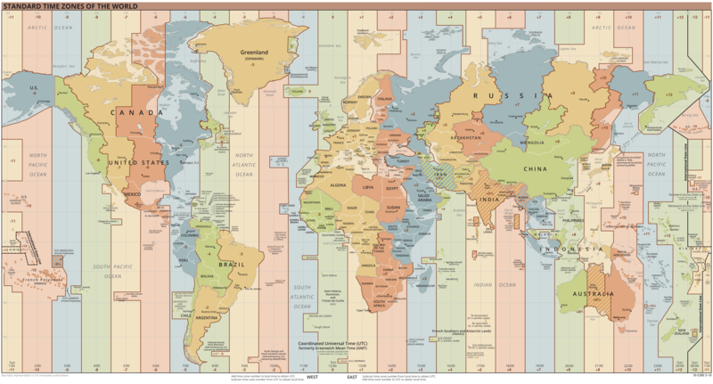
Практическо упражнение: 4.1.1 Времеви зони
commons.wikimedia.org/wiki/File:World_Time_Zones_Map.png
Настоящата публикация отразява единствено представите на авторите и нито Словашката Национална агенция, нито Европейската комисия носят отговорност за използването по какъвто и да е начин на съдържащата се в нея информация.

Slide 14
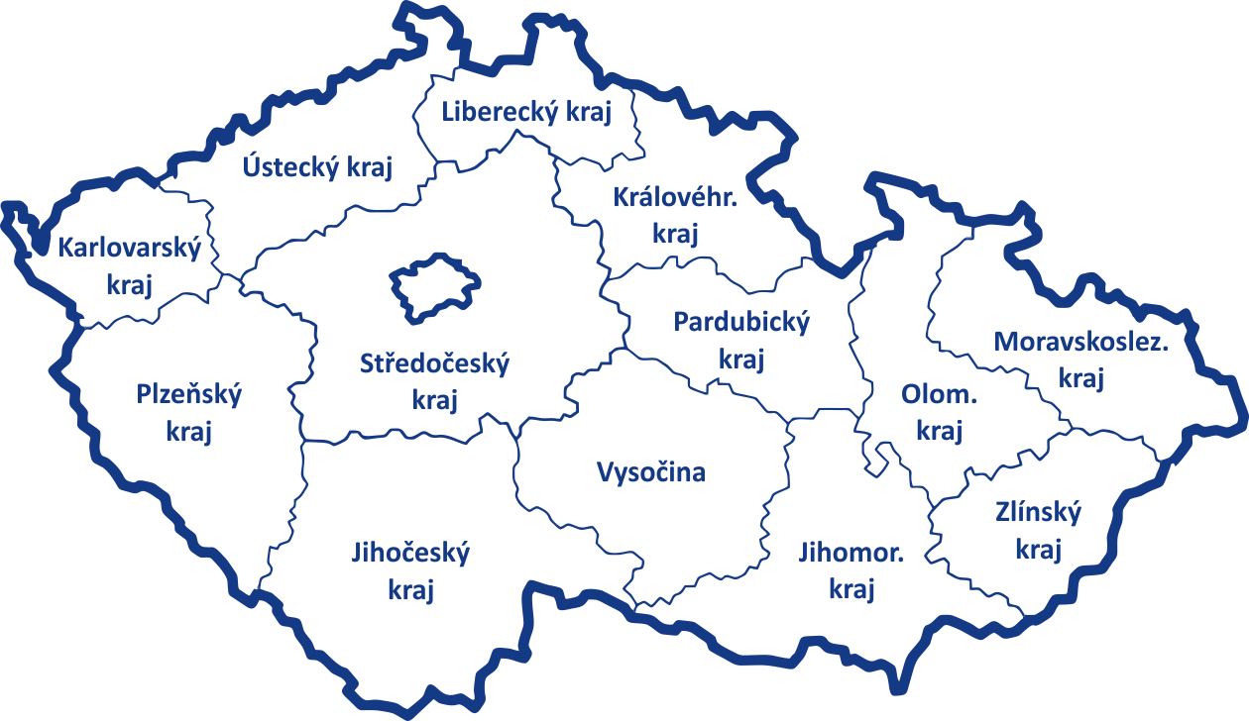
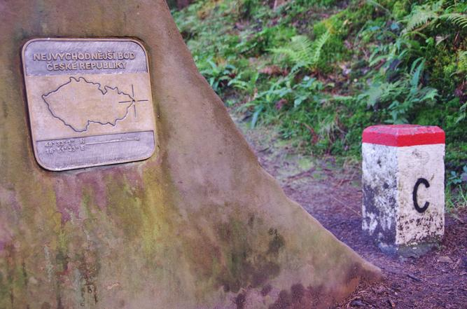
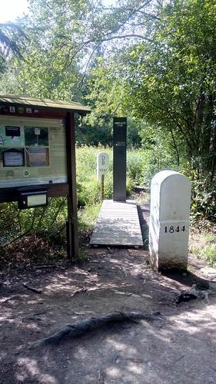
Практическо упражнение: 4.1.1 Времеви зони
Намерете град на картата на Чехия, който лежи на 15-ия меридиан източна дължина. След това намерете най-източната точка и най-западната точка. Определете техните географски координати.
най-западна точка: 50°15’; 12°05’
най-източна точка: 49°55’; 18°52’
Например град Индржихув Храдец (на чешки: Jindřichův Hradec)
49°09'; 15°00'
Настоящата публикация отразява единствено представите на авторите и нито Словашката Национална агенция, нито Европейската комисия носят отговорност за използването по какъвто и да е начин на съдържащата се в нея информация.
Notes:
Автор на снимката на най-източната точка в Чехия: Петр Буковян (направена на 11. 08. 2018 г.)
Автор на снимката на най-западната точка в Чехия: Вацлав Йезек Ас (направена на 13. 08. 2019 г.)

Slide 15
Практическо упражнение: 4.1.1 Времеви зони
В 15-ия меридиан източна дължина в определен ден Слънцето изгрява в 6:00 ч. сутринта и залязва в 18:00 ч. вечерта. В колко часа изгрява и залязва Слънцето в най-източната и най-западната точка на Чехия? Пренебрегнете надморската височина на местата и околностите им.
Разликата в дължините между най-източната точка на Чехия и 15-ия меридиан е 3° 52 ', а между най-западната точка в Чехия и 15-ия меридиан е 2° 55'.
Това е така, защото разликата в географската дължина от 15° означава разлика от 1 час (360 градуса означават 24 часа), от което разликата от 1° в географската дължина означава разлика от 4 минути.
В най-източната точка на Чехия Слънцето изгрява и залязва с 15,5 минути по-рано, а в най-западната точка - с 11,5 минути по-късно.
Настоящата публикация отразява единствено представите на авторите и нито Словашката Национална агенция, нито Европейската комисия носят отговорност за използването по какъвто и да е начин на съдържащата се в нея информация.

Slide 16
Практическо упражнение: 4.1.1 Времеви зони
Намери на картата място, където в същия ден Слънцето изгрява в 5 ч. и 50 мин.
Разликата от 10 минути означава разлика от 2,5° географска дължина по отношение на меридиана от 15°.
Следователно, търсеното място лежи на меридиана от 17,5°.
На този меридиан се намира например и село Тлумачов (на чешки: Tlumačov).
Настоящата публикация отразява единствено представите на авторите и нито Словашката Национална агенция, нито Европейската комисия носят отговорност за използването по какъвто и да е начин на съдържащата се в нея информация.

Slide 17
Практическо упражнение: 4.1.1 Времеви зони
В определен ден в град Пилзен (на чешки: Plzeň) Слънцето залязва в 16 ч. и 16 мин. В колко часа залязва Слънцето в град Ждяр над Сазаву (на чешки: Žďár nad Sázavou)? Пренебрегнете надморската височина на градовете и околностите им.
Пилзен 49°44’; 13°23’; Ждяр над Сазаву 49°34’; 15°56’; разликата в географските ширини е 2°33’. Разликата във времената на залязване на Слънцето е 10,2 мин. В град Ждяр над Садзаву Слънцето ще залезе в 16 ч. и 6 мин.
В този случай ние отчитаме само разликата в географската дължина, което на този етап е достатъчно за учениците.
Ако разликата в географската ширина е значителна (тук тя е само 10 ъглови минути), то е необходимо да се направи корекция и на географската ширина, което обаче надвишава учебния план. За интересуващите се на тяхно разположение е и чешкият обсерваторен годишник наречен Hvězdářská ročenka: rocenka.observatory.cz/2019/slunce.html. Там следва да се въведе датата на залеза, за да се определи азимутът на залеза.
На 1 януари в град Пилзен Слънцето залязва в 16 ч. и 16 мин. (азимут 234°, астрономическият азимут е 54°, изчисляван от юг). Грешката при определянето на залеза на географска ширина в този случай е по-малка от 1 минута.
Настоящата публикация отразява единствено представите на авторите и нито Словашката Национална агенция, нито Европейската комисия носят отговорност за използването по какъвто и да е начин на съдържащата се в нея информация.

Slide 18
Практическо упражнение: 4.1.1 Времеви зони
В Прага е 3 декември, 6:00 ч. местно време. Какви са датата и часът в Токио, Сидни, Кайро, Отава?
Токио се намира в часовата зона, която е с разлика от 9 часа световно време. Там е с 8 часа повече, отколкото в Прага, следователно е 3 декември, 14:00 ч.
В Сидни (+10 часа) е 15:00 ч.
В Кайро (+2 часа) е 7:00 ч.
Отава е в часова зона с време от 5 часа по-малко от световното време. Следователно там е с 6 часа по-малко, отколкото в Прага, следователно настъпва полунощ на 2 декември срещу 3 декември.
Настоящата публикация отразява единствено представите на авторите и нито Словашката Национална агенция, нито Европейската комисия носят отговорност за използването по какъвто и да е начин на съдържащата се в нея информация.

Slide 19
Практическо упражнение: 4.1.1 Времеви зони
При часовите зони за улеснение се посочва, че Земята е разделена на 12 часови зони, ограничени с меридиани с широчина от по 15 градуса, където времето в часовата зона се определя от времето на меридиана, разположен в центъра на дадената часова зона. Използвайки картата на часовите зони, посочете още какви други фактори влияят върху това каква часова зона се използва за определено място. Има ли места, където времето в часовата зона се различава от световното време, а разликата не може да се изрази с цели часове?
Много важен фактор, влияещ върху това какво време се използва на дадено място, са границите на отделните държави (щати) или на група от държави (щати).
Някои острови в южните ширини използват време, което е нечетно с половин час. Например: Кокосови острови (+ 6,5 часа), Андамански и Никобарски острови (+ 5,5 часа), но също така, например, и централната част на Австралия (+ 9,5 часа). В южната част на Австралия има часова зона, която е с + 8,75 часа спрямо световното време, близо до Нова Зеландия архипелагът Чатъм е с + 12,75 часа спрямо световното време и т.н.
Настоящата публикация отразява единствено представите на авторите и нито Словашката Национална агенция, нито Европейската комисия носят отговорност за използването по какъвто и да е начин на съдържащата се в нея информация.

Slide 20
Практическо упражнение: 4.1.1 Времеви зони
Разберете какво представлява т. нар. Линия на смяна на датата. Опишете нейния „напредък“ на картата на Земята и обяснете нейното значение. Как трябва да се процедира правилно при нейното пресичане от изток на запад и в обратна посока? Как се отрази тя при пътуването на Уили Фог около света?
Линията на смяна на датата, обозначаваща смяната на един календарен ден със следващия е определена с международно споразумение. Тя преминава главно през Тихия океан, следвайки 180-ия меридиан. Проектирана е така, че да бъде възможно най-далеч от човешката цивилизация. Избягва континентите и най-близките до сушата острови (с изключение на Антарктида) и преминава между Диомедовите острови в Беринговия проток.
Когато тази Линия на смяна на датата се пресича от запад на изток, то една дата се повтаря, а когато линията се пресича от изток на запад, то една дата се добавя.
Ако я нямаше международната Линия на смяна на датата, то на тези, които пътуват през целия си път на запад и обиколят Земята, ще им липсва един ден в календара, когато се върнат. Тези, които обикалят Земята в посока на изток, ще имат на разположение един допълнителен ден. Това се случи и с Уили Фог в анимационния сериал, вдъхновен от романа на Жул Верн „Пътешествие около света за 80 дни“.
Настоящата публикация отразява единствено представите на авторите и нито Словашката Национална агенция, нито Европейската комисия носят отговорност за използването по какъвто и да е начин на съдържащата се в нея информация.

Slide 21
Практическо упражнение: 4.1.2 Средно слънчево време и истинско слънчево време
Методическа част: Дейността е дългосрочна, продължава една година и отнема приблизително 10 минути всеки ден; крайната обработка на данните изисква около 1 час.
Материали и инструменти: Слънчев часовник, часовник или мобилен телефон.
Процедура: Учениците ще разберат разликата между истинското и средното слънчево време.
Настоящата публикация отразява единствено представите на авторите и нито Словашката Национална агенция, нито Европейската комисия носят отговорност за използването по какъвто и да е начин на съдържащата се в нея информация.

Slide 22
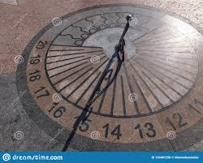
Практическо упражнение: 4.1.2 Средно слънчево време и истинско слънчево време
Слънчевите часовници измерват местното истинско слънчево време, което е различно от средното слънчево време, свързано със съответния меридиан в рамките на часовия пояс. Целта на задачата е да се определи връзката между истинско и средно слънчево време през календарната година. Изберете времето, което ще бъде най-подходящо за редовно целогодишно следене (за да правите измервания през цялата година
през избраното време), например в 15:00 ч. Не забравяйте, че това време може
да бъде само между 8:00 ч. и 16:00 ч., защото през зимните месеци във времето
от около 16:00 ч. следобед до около 8:00 ч. сутринта е тъмно. Всеки ден
измервайте точното време (в минути), когато слънчевият часовник показва
15:00 ч. Записвайте измерените времена в компютърна таблица (за
предпочитане).
Дата | Слънчеви часовници | Точно време
 | 15:00 ч.
Настоящата публикация отразява единствено представите на авторите и нито Словашката Национална агенция, нито Европейската комисия носят отговорност за използването по какъвто и да е начин на съдържащата се в нея информация.

Slide 23
Практическо упражнение: 4.1.2 Средно слънчево време и истинско слънчево време
Изчислете разликата между местното време и времето в часовата зона, дадено от дължината на наблюдателната точка и я запишете над таблицата. След това - в нова колонка - напишете преизчислените времена, съответстващи на 15:00 ч. на слънчевия часовник.
Дата | Слънчеви часовници | Точно време | Преизчислено време
 | 15:00 ч.
Настоящата публикация отразява единствено представите на авторите и нито Словашката Национална агенция, нито Европейската комисия носят отговорност за използването по какъвто и да е начин на съдържащата се в нея информация.

Slide 24
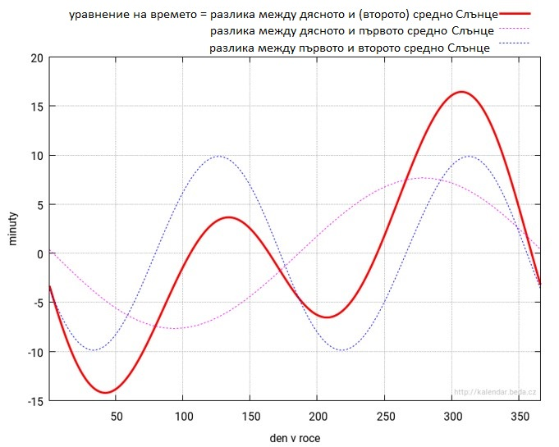
Практическо упражнение: 4.1.2 Средно слънчево време и истинско слънчево време
Направете графика на разликата между истинското слънчево време и средното слънчево време. Разберете как се нарича тази разлика в астрономията.
Уравнение на времето
kalendar.beda.cz/o-casu
Настоящата публикация отразява единствено представите на авторите и нито Словашката Национална агенция, нито Европейската комисия носят отговорност за използването по какъвто и да е начин на съдържащата се в нея информация.

Slide 25
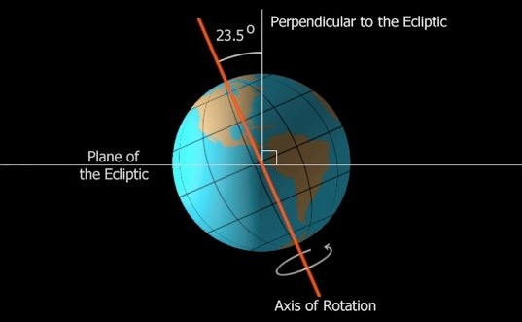
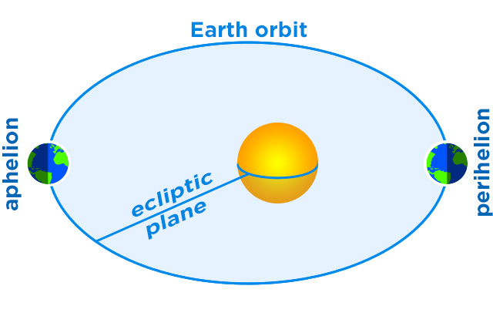
Практическо упражнение: 4.1.2 Средно слънчево време и истинско слънчево време
Използвайки интернет, опишете защо разликата между истинското и средното време се променя през годината. Кои две характеристики причиняват тази промяна?
Перпендикулярно на еклиптиката
Земна траектория
Наклон на земната ос
и елиптичност
на траекторията на
Земята около
Слънцето
Равнина
Еклиптика
Афелий
Перихелий
Равнина
Еклиптика
Ос на въртене
Настоящата публикация отразява единствено представите на авторите и нито Словашката Национална агенция, нито Европейската комисия носят отговорност за използването по какъвто и да е начин на съдържащата се в нея информация.

Slide 26
Практическо упражнение: 4.1.2 Средно слънчево време и истинско слънчево време
Обяснете смисъла на словашката народна поговорка „Света Луция отнема от нощта, но не прибавя към деня.“ Използвайте знанията за истинското слънчево време, средното слънчево време и дължина на „белия“ ден.
На празника на св. Луция (13 декември) Слънцето залязва най-рано в годината.
Ако едновременно с това Слънцето изгряваше и най-късно, то празникът на св. Луция би бил и най-краткият „бял“ ден. Но най-късният слънчев изгрев е едва в началото на януари.
Следователно, най-краткият „бял“ ден обикновено се пада на 20 декември. Това че най-ранният залез и най-късният изгрев на Слънцето не са в един и същи ден, е резултат от неравномерното движение на Земята около Слънцето, както и от равномерното въртене на Земята около оста ѝ.
Следователно, словашката народна поговорка е проява на уравнението на времето, по-точно на колебанието на уравнението на времето през годината.
По този начин поговорката прави разбираема разликата между истинското и средното слънчево време.
Настоящата публикация отразява единствено представите на авторите и нито Словашката Национална агенция, нито Европейската комисия носят отговорност за използването по какъвто и да е начин на съдържащата се в нея информация.

Slide 27
Заключения, проверка на резултатите
Какво ще последва (Feed Forward): Планирайте следващия час, имайки предвид напредъка на ученика:
Сложност на дейностите в училище: В зависимост от това колко добре учениците са разбрали материала и изпълнили задачите от предишния час.
Подход към материала: Какъв е правилният подход, който ще ви помогне да разберете материала и да изпълните поставените ви задачи?
Самооценка: дисциплина, управление и контрол върху дейностите.
Индивидуален подход: Индивидуална оценка и управление.
Настоящата публикация отразява единствено представите на авторите и нито Словашката Национална агенция, нито Европейската комисия носят отговорност за използването по какъвто и да е начин на съдържащата се в нея информация.
Notes:
DOI: 10.3102/003465430298487, The Power of Feedback, John Hattie and Helen Timperley, University of Auckland

Slide 28
Заключения, проверка на резултатите 2
Подготовка: Ясни и добре дефинирани уроци и упражнения. Ако разбират добре крайната цел, учениците могат да използват по-леки и ефективни подходи за изпълнение на определената им задача / подготовка на необходимия материал.
Проверка: Как направих това? Индивидуална оценка и обратна връзка от учителя към ученика относно работата на ученика, която е конкретно свързана с постигането на определената цел на ученика. Предоставете информация за напредъка на ученика (или липсата на такъв) и предоставете инструкции на ученика, които да му помогнат постигането на желаните целите и очакваното ниво.
Настоящата публикация отразява единствено представите на авторите и нито Словашката Национална агенция, нито Европейската комисия носят отговорност за използването по какъвто и да е начин на съдържащата се в нея информация.
Notes:
DOI: 10.3102/003465430298487, The Power of Feedback, John Hattie and Helen Timperley, University of Auckland

